Slide 1
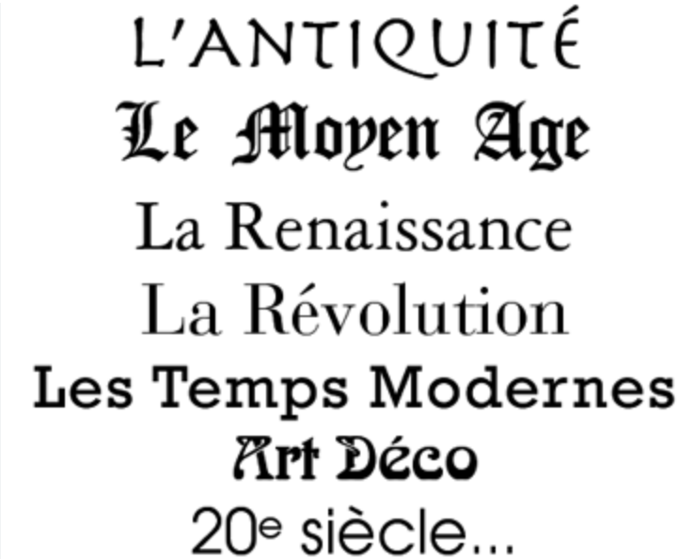
3. Choisir une police de caractères (fontes)
Chaque police raconte une histoire et véhicule un style qui influence la lecture et la perception du texte.
Les logiciels de traitement de texte offrent un large choix de polices que l’on peut regrouper en quatre grandes familles.
Chacune possède ses spécificités et contribue à instaurer une ambiance particulière, adaptée au message que l’on souhaite transmettre.

Slide 2
3. Choisir une police de caractères (fontes)
3.1. Familles de polices
Polices à empattements (Serif) Caractéristiques : Elles possèdent de petites extensions (empattements) aux extrémités des lettres. Usage : Souvent utilisées pour les textes longs (livres, journaux) car elles améliorent la lisibilité en facilitant le suivi des lignes. Exemples : Times New Roman, Garamond, Georgia. | ROME
 | Bodoni Times New Roman Garamond LVMH

Slide 3
3. Choisir une police de caractères (fontes)
3.1. Familles de polices
Polices sans empattements (sans-serif) Caractéristiques : Elles ne possèdent pas d’empattements, offrant un aspect plus épuré et moderne. Usage : Très utilisées pour le web et le design contemporain, elles assurent une lisibilité optimale sur écran. Exemples : Arial, Aptos, Helvetica, Verdana. | Arial Century Futura Verdana Trebuchet CHANEL

Slide 4
3. Choisir une police de caractères (fontes)
3.1. Familles de polices
Polices Scripts Caractéristiques : Inspirées de l’écriture manuscrite, elles reproduisent un style calligraphique ou cursif. Usage : Employées pour des documents élégants, artistiques ou informels, mais déconseillées pour les textes longs. Exemples : Brush Script, Lucida Handwriting, pacifico. | BrushSscript Monotype corsiva Vivaldi Viner hand

Slide 5
3. Choisir une police de caractères (fontes)
3.1. Familles de polices
Polices décoratives (Display ou Fantaisie) Caractéristiques : Très variées et originales, elles ont un design expressif et souvent exagéré. Usage : Utilisées principalement pour les titres, logos ou affiches, elles attirent l’attention mais peuvent nuire à la lisibilité en grande quantité. Exemples : Impact, Jokerman, Comic Sans MS. | Curlz MT Matisse Comics Goudy stout Snow kei Modern love

Slide 6
3. Choisir une police de caractères (fontes)
3.2. Sélectionner une fonte adaptée
La police influence la perception du message.
Une police bien choisie renforce la lisibilité et la crédibilité du contenu
une incohérence entre la police et le message peut nuire à son impact.
Le site www.dafont.com propose des polices téléchargeables gratuitement.

Slide 7
Quelques bonnes pratiques pour une mise en page harmonieuse et efficace
Limitez l’usage des polices fantaisies aux titres afin de ne pas compromettre la clarté du texte.
N’utilisez pas plus de deux à trois polices dans un même document pour éviter une surcharge visuelle.
Le mélange de polices de familles différentes (avec et sans empattement) est possible, mais évitez d’associer deux polices d’une même famille (par exemple, Times New Roman et Garamond, Les légères variations de style peuvent donner une impression d’irrégularité ou d’erreur typographique.
Les polices avec empattement sont moins adaptées aux petites tailles et aux photocopies, car elles perdent en lisibilité.
Privilégiez les polices sans empattement pour les titres et celles avec empattement pour le corps du texte, car elles facilitent la lecture sur des blocs de texte longs.
Évitez d'associer des polices trop contrastées, sauf dans les titres, pour ne pas créer une dissonance visuelle (ex. : Arial 10 et Bauhaus).

Slide 8
3. Choisir une police de caractères (fontes)
3.3. Styles et corps de caractères
Utiliser pour le texte courant un corps de 10 à 12.
  Les tailles supérieures sont à réserver aux titres.
  Au-dessous de 10 les textes perdent en lisibilité.
Définir les styles en hiérarchisant le texte et les titres de façon harmonieuse et en évitant les excès typographiques. Limiter à 1 ou 2 enrichissements typographiques* l’écart entre deux niveaux de titres. (Un enrichissement est une modification du texte de base : gras, souligné, CAPITAL, italique, police, corps, etc.
Exemple de hiérarchisation de styles | Titre 1 Titre 11 Titre 111 Texte | Arial 14 gras Arial 12 gras Arial 10 gras Arial 10

